Slide 1
10125: Sumsets
★★★☆☆
題組： ACM VOLUME CI
題號：10905: Children’s Game
解題者：陳冠男、吳宗衡
解題日期：2006年4月11日
題意：給予數組元素個數為n(1≦n≦1000)的集合S，找出是否存在最大的d使得a + b + c = d，其中a、b、c、d是S中不同的元素。S中的每個元素皆不相同，大小介於-536,870,912～+536,870,911(也就是-229～+229-1)，n為０時結束。

Slide 2
題意範例：
Sample Input
5 <= n 2、3、5、7、12五個元素任取三個可得到10種總合
2 2 + 3 + 5 = 10 2 + 3 + 7 = 12
3 2 + 3 + 12 = 17 2 + 5 + 7 = 14
5 2 + 5 + 12 = 19 2 + 7 + 12 = 21
7 3 + 5 + 7 = 15 3 + 5 + 12 = 20
12 3 + 7 + 12 = 22 5 + 7 + 12 = 24
0 <= n=0, over
Sample Output
12 因為有2 + 3 + 7 = 12，故印出最大的d，12。
解法：
a + b + c = d => a + b = d - c，將任意a、b的合儲存至array中，再由大而小取得d - c的差至array中搜尋是否存在，若存在得進一步比對index是否重複。
本題也可以使用兩邊均取組合，兩邊相等的解題方法。

Slide 3
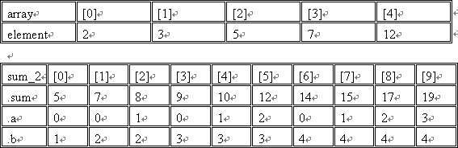
解法範例：
d = array[4]; 是12，c = array[3]; 是7，則d - c = 5，
搜尋到sum_2[0].sum == 5，且sum_2[0].a、sum_2[0].b不是3也不是4，得解。

Slide 4
討論：
空間上的限制
一開始打算花頂多C(1000, 3) = 166,167,000的時間算出任意a、b、c的總合存至可容納166,167,000個long int的sum_array中，但被Online-judge system下了Memory Limit Exceeded的error message！
此題可用最多達32,768 Kbytes的memory，而166,167,000 (long int) * 4 (bytes/long int) / 1024 (bytes/Kbytes) ≒ 649,090 Kbytes將近20倍顯然不夠！只得退而求其次算出任意a、b的合。

Slide 5
空間複雜度
為了儲存C(n, 2) = 0.5(n2 - n)個任意a、b的合，故空間複雜度 = O(n2)。
時間複雜度
雙層自0至n的for迴圈產生時間複雜度 = O(n2)。

